Slide 1
Bilans thermiques : flux conductifs, convectifs et radiatifs
Agregation 2019

Slide 2
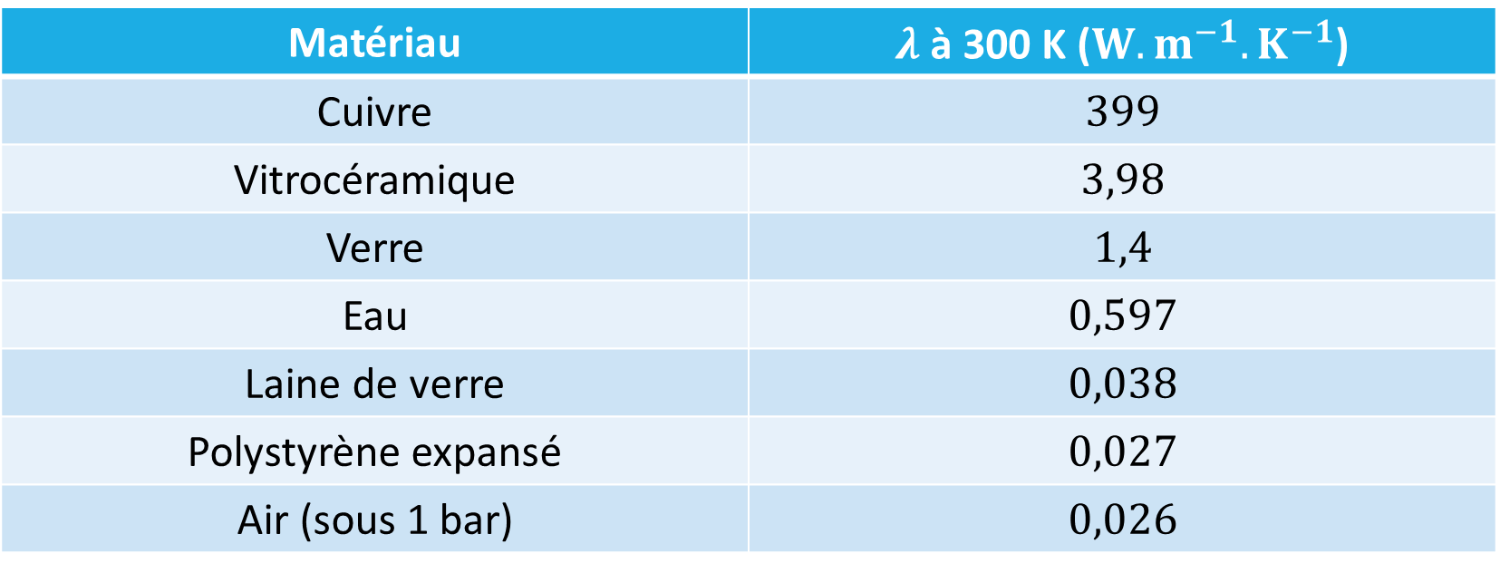
Conductivité thermique
Matériau | $λ$ à 300 K ($W.m^{−1}.K^{−1}$)
Cuivre | $$399$$
Vitrocéramique | $$3,98$$
Verre | $$1,4$$
Eau | $$0,597$$
Laine de verre | $$0,038$$
Polystyrène expansé | $$0,027$$
Air (sous 1 bar) | $$0,026$$

Slide 3
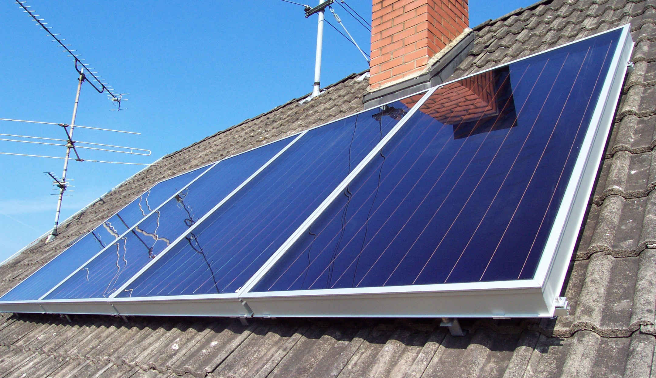
Capteur solaire plan
http://solarheateurope.eu/project/wagner-co-solar-heat-europe-flat-collectors/

Slide 4
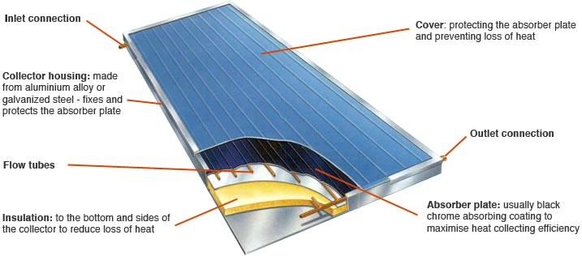
Capteur solaire plan
Vitrage
Entrée caloporteur
Coffre
Sortie caloporteur
Tubes
Fluide caloporteur
Absorbeur
Isolant

Slide 5












$$φ_{s}$$
$$T_{0}$$
air
$$T_{1}$$
verre
$$T_{2}$$
air
$$T_{3}$$
acier
$$φ_{4}$$
$$T_{4}$$
caloporteur
$$φ_{F}=φ_{4}−φ_{5}$$
$$T_{5}$$
$$φ_{5}$$
isolant
$$T_{6}$$
air
$$T_{0}$$

Slide 6












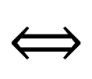
$$T_{F}$$
$$φ_{5}$$
caloporteur
$$\frac{1}{h_{F}}$$
$$T_{F}$$
$$φ_{5}$$
$$⟺$$
$$T_{5}$$
$$\frac{1}{h_{F}}+\frac{d_{c}}{λ_{c}}+\frac{1}{h}$$
$$\frac{d_{c}}{λ_{c}}$$
isolant
$$T_{6}$$
$$T_{0}$$
air
$$\frac{1}{h}$$
$$T_{0}$$

Slide 7
$$φ_{s}$$
$$T_{0}$$
air
$$T_{1}$$
verre
$$T_{2}$$
air
$$T_{3}$$
acier
$$φ_{4}$$
$$T_{4}$$
caloporteur
$$φ_{F}=φ_{4}−φ_{5}$$
$$T_{5}$$
$$φ_{5}$$
isolant
$$T_{6}$$
air
$$T_{0}$$

Slide 8















$$T_{0}$$
$$\frac{1}{h}$$
$$\frac{1}{h_{rad}}$$
air
$$T_{1}$$
verre
$$φ_{s}$$
$$\frac{d_{v}}{λ_{v}}$$
$$T_{2}$$
air
$$\frac{d_{a}}{λ_{a}}$$
$$\frac{1}{h_{rad}}$$
$$T_{3}$$
acier
$$\frac{d_{A}}{λ_{A}}$$
$$T_{4}$$
$$\frac{1}{h_{F}}$$
caloporteur
$$φ_{4}$$
$$T_{F}$$

Slide 9






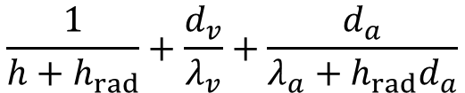
$$T_{0}$$
$$φ_{s}$$
$$\frac{1}{h+h_{rad}}+\frac{d_{v}}{λ_{v}}+\frac{d_{a}}{λ_{a}+h_{rad}d_{a}}$$
$$T_{3}$$
$$\frac{d_{A}}{λ_{A}}+\frac{1}{h_{F}}$$
caloporteur
$$φ_{4}$$
$$T_{F}$$

Slide 10









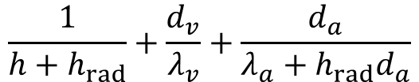

Schéma « électrique » équivalent
$$T_{0}$$
$$\frac{1}{h+h_{rad}}+\frac{d_{v}}{λ_{v}}+\frac{d_{a}}{λ_{a}+h_{rad}d_{a}}$$
$$φ_{s}$$
$$T_{3}$$
$$\frac{d_{A}}{λ_{A}}+\frac{1}{h_{F}}$$
$$φ_{4}$$
$$φ_{F}$$
$$T_{F}$$
$$φ_{5}$$
$$\frac{1}{h_{F}}+\frac{d_{c}}{λ_{c}}+\frac{1}{h}$$
$$T_{0}$$

Slide 11


Schéma « électrique » équivalent
$$T_{0}$$
$$\frac{1}{h+h_{rad}}+\frac{d_{v}}{λ_{v}}+\frac{d_{a}}{λ_{a}+h_{rad}d_{a}}$$
$$φ_{s}$$
$$R_{1}$$
$$T_{3}$$
$$R_{2}$$
$$\frac{d_{A}}{λ_{A}}+\frac{1}{h_{F}}$$
$$φ_{4}$$
$$φ_{F}$$
$$T_{F}$$
$$φ_{5}$$
$$\frac{1}{h_{F}}+\frac{d_{c}}{λ_{c}}+\frac{1}{h}$$
$$T_{0}$$

